Slide 1
ТЕХНОЛОГИЯ ПРИГОТОВЛЕНИЯ СЛОЖНЫХ БЛЮД ИЗ МОРЕПРОДУКТОВ
Министерство образования и науки
Мурманской области
Государственное автономное профессиональное образовательное учреждение Мурманской области «Кольский транспортный колледж»
(ГАПОУ МО «КТК»)
студентки Приданниковой Екатерины Павловны
специальность 43.02.15 Поварское и кондитерское дело
группа 24
Руководитель: Смирнова Анжела Михайловна
Кола, 2025

Slide 2
ЦЕЛЬ РАБОТЫ
«АКТУАЛЬНЫЙ АССОРТИМЕНТ И ТЕХНОЛОГИЯ ПРИГОТОВЛЕНИЯ СЛОЖНЫХ БЛЮД ИЗ МОРЕПРОДУКТОВ»
Задачи:
  - ознакомиться с предприятием.
  - ознакомиться с различными видами морепродуктов;
  - разработать новые блюда из морепродуктов;
  - оформить технологические карты;
  - схемы приготовления блюд;
  - составить дневную сводно-сырьевую ведомость;
  - составить расчет энергетической ценности блюда;
  - рассчитать цену блюд.
  Объект исследования: ресторан «Царская Охота»

Slide 3
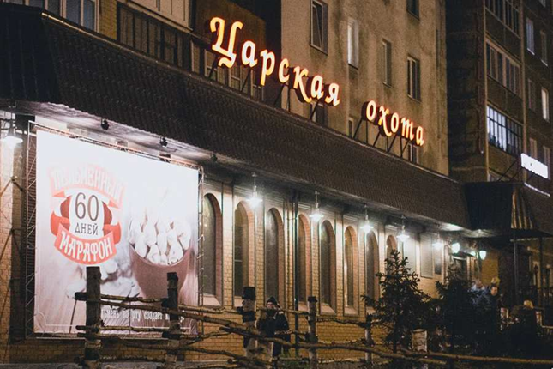
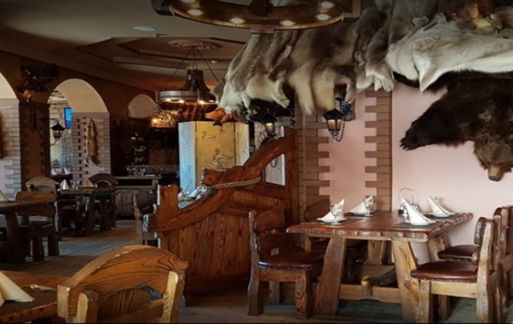
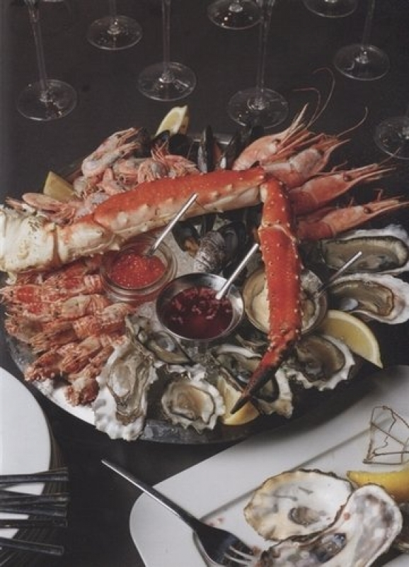
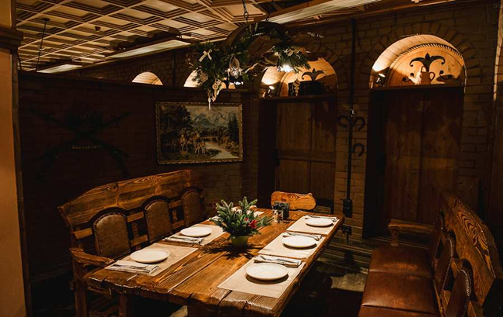
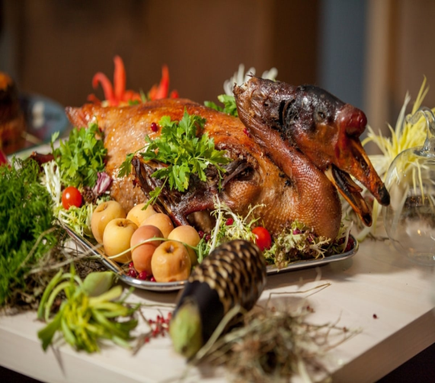
Ресторан «Царская охота»
Интерьер
Блюда

Slide 4
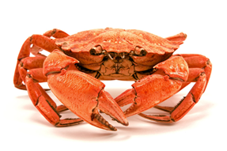
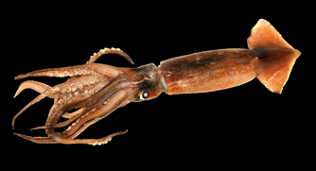
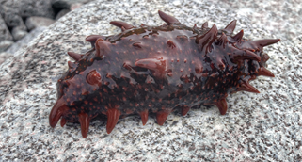
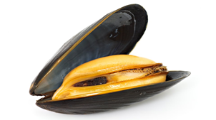
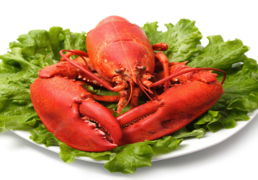
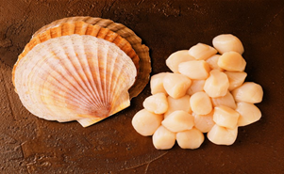
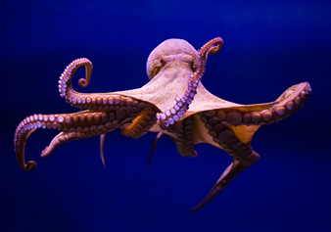
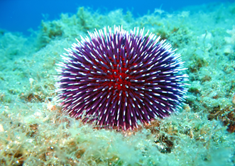
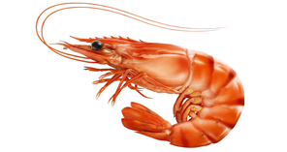
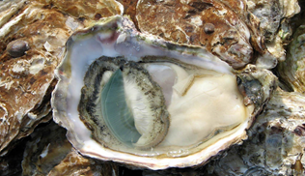
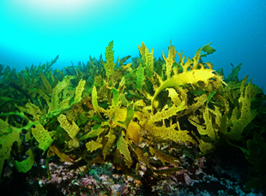
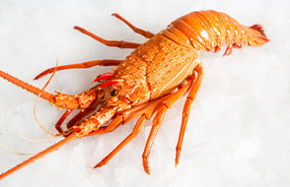
Морепродукты - это здоровая, экологически чистая пища. Ведь эти существа живут в морской воде и впитывают в себя свою естественную среду обитания.
Ракообразные
1) Краб
2) Омар
3) Криветка
4) Лангуст
Моллюски двустворчатые
1) Мидии
2) Гребешки
3) Устрицы
Головоногие
1) Кальмары
2) Осьминоги
Иглокожие
Трепанги
Ежи
Водоросли (Ламинария)

Slide 5
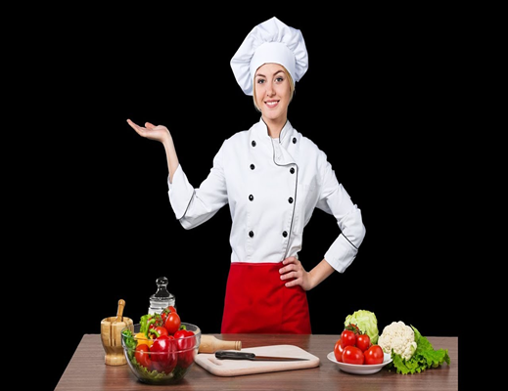
В цехе организовывают следующие участки
Приготовление салатов из свежей зелени и овощей;
Приготовление бутербродов;
Приготовление сладких блюд;
Приготовление холодных супов;
Приготовление, оформление и отпуск холодных блюд и закусок.
При планировке цеха необходимо предусматривать удобную связь с горячим цехом, раздачей и моечной посуды.

Slide 6
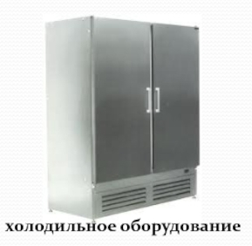
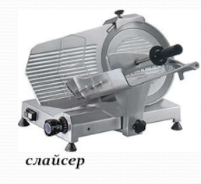



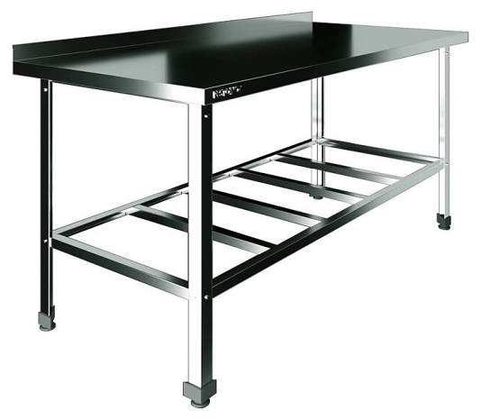
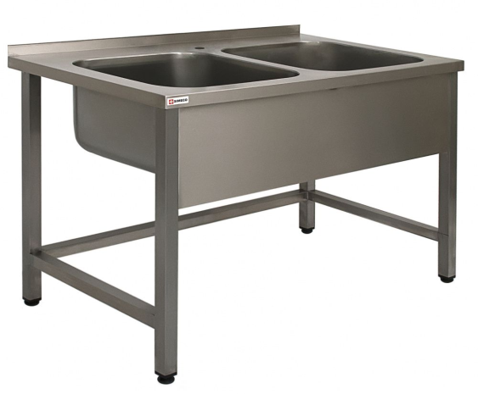
Оборудование холодного цеха

Slide 7
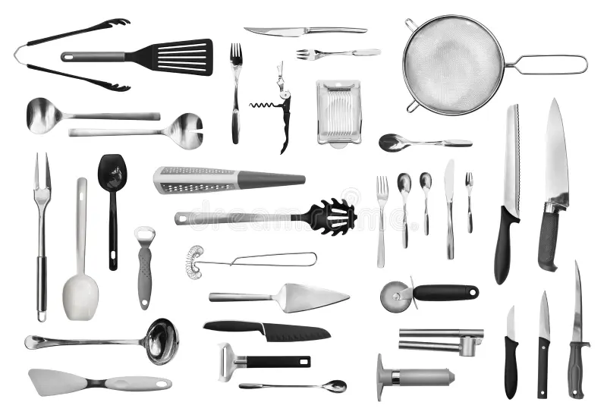
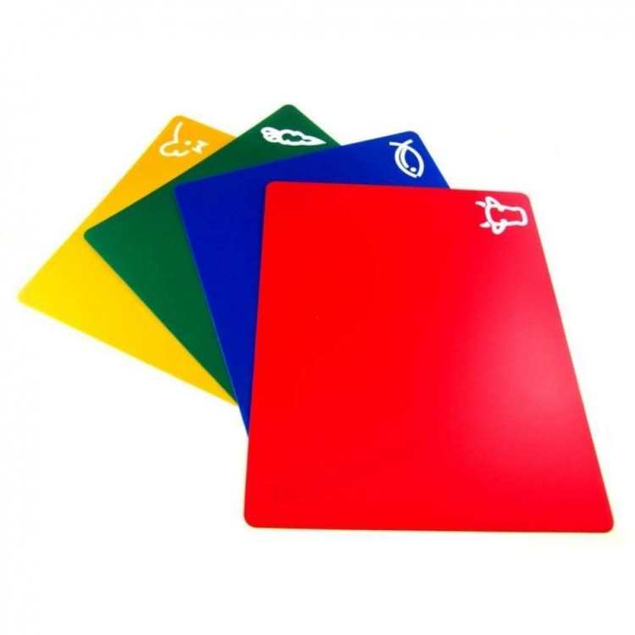
Инвентарь и приспособления, используемые в холодном цехе

Slide 8
Разработка блюда «Жульен с шампиньонами и морепродуктами»
Наименование сырья, пищевых продуктов | Масса брутто 1 порция (г, кг) | Масса нетто 1 порция (г, кг) | Масса брутто 150 порций (г, кг) | Масса нетто 150 порций (г, кг)
Креветки | 20 | 19,2 | 3000 | 2880
Мидии | 20 | 19 | 3000 | 2850
Кальмары | 20 | 20 | 3000 | 3000
Осьминог | 20 | 20 | 3000 | 3000
Шампиньоны | 40 | 40 | 6000 | 6000
Сливки | 30 | 30 | 4500 | 4500
Лук репчатый | 13,8 | 13 | 2070 | 1950
Масло сливочное | 10 | 10 | 1500 | 1500
Чеснок | 6 | 5,2 | 900 | 780
Сыр «Голландский» | 20 | 20 | 3000 | 3000
Соль | 0,4 | 0,4 | 60 | 60
Выход: | - | 200 | - | 30000

Slide 9
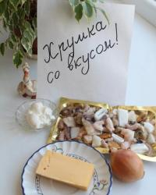
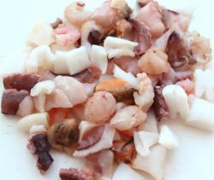
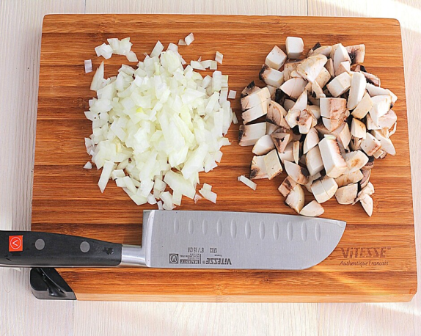
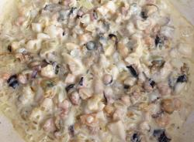
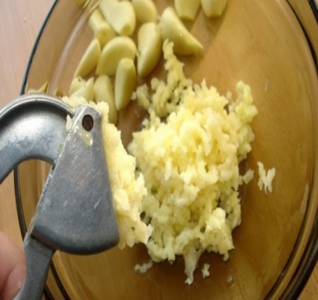
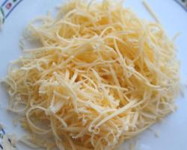
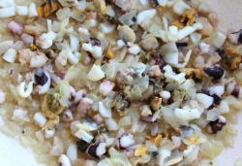
Технология приготовление «Жульен с шампиньонами и морепродуктами»
1 шаг
2 шаг
3 шаг
4шаг
5шаг
6шаг

Slide 10
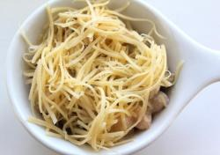
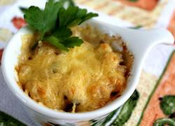
7шаг
8 шаг
Подача

Slide 11
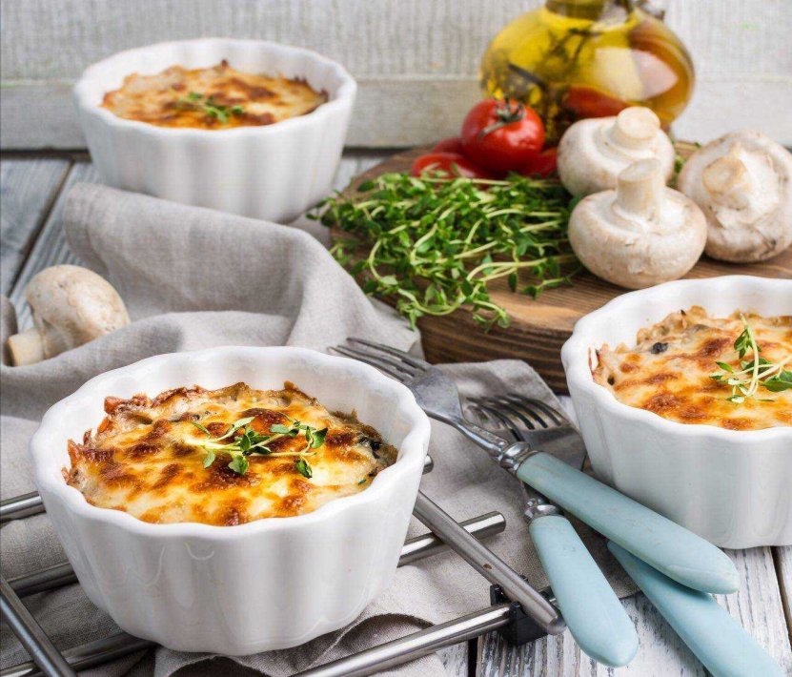
Показатели качества
Внешний вид – блюдо покрыто сыром и уложено в кокотницу
Цвет соответствующий цвету входящих в состав продуктов
Консистенция мягкая
Запах и вкус соответствующий входящим в состав продуктам

Slide 12
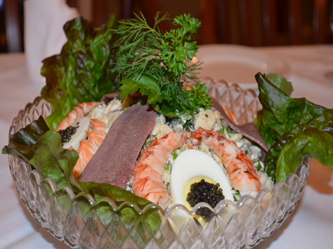
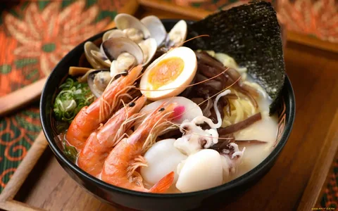
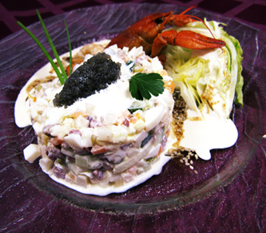
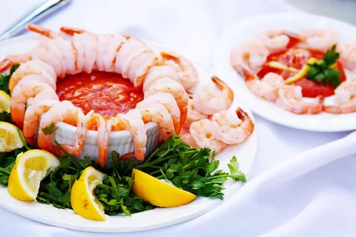
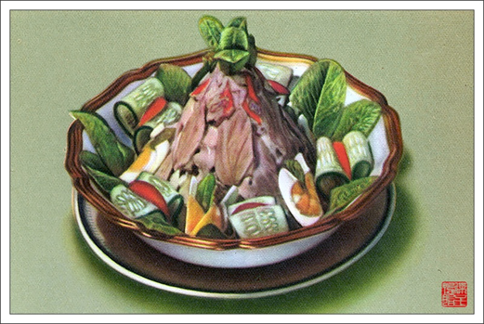
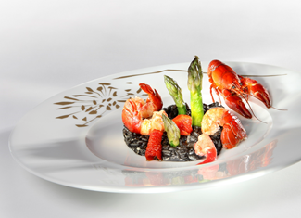
Подача блюд из морепродуктов
19 век
21 век

Slide 13
Расчет энергетической ценности «Жульен с шампиньонами и морепродуктами»
Сырьё | На 1 порцию,г | Белки | Жиры | Углеводы | Количество на 100 г. | Ккал изделия
Креветки | 19,2 | 18,9 | 2,2 | - | 95,4 | 18,32
Мидии | 19 | 11,5 | 2 | 3,3 | 77,2 | 14,7
Кальмары | 20 | 18 | 2,2 | 2 | 95,8 | 19,16
Осьминог | 20 | 18,2 | - | - | 72,8 | 14,6
Шампиньоны | 40 | 4,3 | 1 | 0,1 | 26,6 | 10,64
Сливки | 30 | 2,5 | 20 | 3,4 | 203,6 | 61,08
Лук репчатый | 13 | 1,4 | 0,2 | 8,2 | 40,2 | 5,23
Масло сливочное | 10 | 0,5 | 83 | 0,8 | 752,2 | 75,22
Чеснок | 5,2 | 6,5 | 0,5 | 30 | 150,5 | 8
Сыр «Голландский» | 20 | 26 | 26,8 | - | 345,2 | 69,04
Итого |  |  |  |  |  | 295,99

Slide 14
Расчет цены блюда «Жульен с шампиньонами и морепродуктами»
Наименование продукта | На 1 порцию (Брутто) | Цена р. к. | Сумма р. к.
Креветки | 19,2 | 495-00 | 9-50
Мидии | 19 | 218-00 | 4-14
Кальмары | 20 | 550-00 | 11-00
Осьминог | 20 | 1509-00 | 30-18
Шампиньоны | 40 | 134-00 | 5-40
Сливки | 30 | 89-00 | 2-70
Лук репчатый | 13 | 34-00 | 0-44
Масло сливочное | 10 | 65-00 | 0-70
Чеснок | 5,2 | 84-00 | 0-44
Сыр «Голландский» | 20 | 465-00 | 9-30
Соль | 0,4 | 21-00 | 0-01
Стоимость БН% |  |  | 73-81
Наценка 50% |  |  | 36-91
Цена блюда% |  |  | 110-72

Slide 15
Сводно-сырьевая ведомость
Наименование | «Креветки обжаренные в кляре» |  | «Жульен с шампиньонами и морепродуктами» |  | «Рагу из рапана» |  | Цена за 1 кг продукта, руб, коп. | Итого сумма, руб., коп.
 | 1п г | 150п кг | 1п г | 150п кг | 1п г | 150п кг
Креветки очищенные | 100 | 15,0 |  |  |  |  | 1565-00 | 23475-00
Бекон в нарезки | 50 | 7500 |  |  |  |  | 225-00 | 16875-00
Масло растительное | 20 | 3,0 |  |  |  |  | 76-00 | 228-00
Помидор | 12 | 1800 |  |  |  |  | 124-00 | 223-20
Стебель сельдерея | 34 | 5100 |  |  |  |  | 117-00 | 872-10
Яйца | 16 | 2400 |  |  |  |  | 85-00 | 204-00
Кукурузный крахмал | 12 | 1800 |  |  |  |  | 37-00 | 66-60
Сахар | 4 | 600 |  |  |  |  | 34-00 | 20-40
Креветки |  |  | 19,2 | 2880 |  |  | 495-00 | 1425-60
Мидии |  |  | 19 | 2850 |  |  | 218-00 | 621-30
Кальмары |  |  | 20 | 3000 |  |  | 550-00 | 1650-00
Осьминог |  |  | 20 | 3000 |  |  | 1509-00 | 4527-00
Шампиньоны |  |  | 40 | 6000 |  |  | 134-00 | 804-00
Сливки |  |  | 30 | 4500 |  |  | 89-00 | 400-50
Лук репчатый |  |  | 13 | 1950 |  |  | 34-00 | 66-30
Масло сливочное |  |  | 10 | 1500 |  |  | 65-00 | 97-50
Чеснок |  |  | 5,2 | 780 |  |  | 84-00 | 65-52
Сыр «Голландский» |  |  | 20 | 3000 |  |  | 465-00 | 1395-00
Соль |  |  | 0,4 | 60 |  |  | 21-00 | 1-26
Рапана |  |  |  |  | 74 | 11100 | 650-00 | 7215-00
Перец болгарский |  |  |  |  | 30,5 | 4575 | 78-00 | 356-85
Кабачок |  |  |  |  | 27,5 | 4125 | 65-00 | 268-13
Чеснок |  |  |  |  | 25 | 3750 | 124-00 | 465-00
Морковь |  |  |  |  | 15,5 | 2325 | 34-00 | 79-05
Масло растительное |  |  |  |  | 7 | 1050 | 76-00 | 79-80
Розмарин |  |  |  |  | 21 | 3150 | 47-00 | 148-05
Укроп |  |  |  |  | 20 | 3000 | 24-00 | 72-00
Петрушка |  |  |  |  | 2,5 | 375 | 29-00 | 10-88
Лимон |  |  |  |  | 1 | 150 | 51-00 | 7-65
Итого: |  |  |  |  |  |  |  | 61720-69

Slide 16
Заключение
В результате проделанной работы я пришла к следующим выводам.
.
были раскрыты следующие вопросы:
- ознакомилась с различными видами морепродуктов;
- с организацией и технологическим процессом приготовления блюд;
- разработала технологическую документацию на блюда, расчитала сводно-продуктовую ведомость.
Все цели и задачи, поставленные в начале работы, выполнены и цель достигнута.

